Slide 1

основано в 1930
Учимся у Пушкина. Учимся с Пушкиным
Галина Васильевна Крюкова, ведущий методист
Отдела методической поддержки педагогов и образовательных организаций
GKryukova@prosv.ru
Все права защищены. Никакая часть презентации не может быть воспроизведена в какой бы то ни было форме и какими бы то ни было средствами, включая размещение в сети Интернет и
в корпоративных сетях, а также запись в память ЭВМ, для частного или публичного использования, без письменного разрешения владельца авторских прав. © АО Издательство «Просвещение», 2020 г.

Slide 2


Код Пушкина
… рукой пристрастной
Прими собранье пестрых глав,
Полусмешных, полупечальных,
Простонародных, идеальных,
Небрежный плод моих забав,
Бессонниц, легких вдохновений,
Незрелых и увядших лет,
Ума холодных наблюдений
И сердца горестных замет.

Slide 3
Учимся у Пушкина
Любви…
Здесь будут Ваши идеи

Slide 4
Мой Пушкин
Первая ассоциация – сказка ложь, да в ней намёк, добрым молодцам урок… С детских лет были вопросы: почему только добрым молодцам, а как же злые? Почему только молодцам? А красны девицы? А теперь главное – намёк. Очень люблю Пушкина за то, что он не прямо, а намёком воспитывает «чувства добрые» .
Виктор Фёдорович Чертов, автор учебника «Литература»
При имени Пушкина возникают разные образы в зависимости от настроения и душевного состояния.
То Адмиралтейская игла, то Медный всадник… Но чаще – ахматовское:
Смуглый отрок бродил по аллеям,
У озерных грустил берегов,
И столетие мы лелеем
Еле слышный шелест шагов.
Виктор Петрович Журавлёв, автор учебника «Литература»
Пушкин – это детство каждого русского человека: сказки, Арина Родионовна , Русалка, Черномор, Поп и его работник Балда… Пушкин – это творчество, изящная лёгкость и удивительная глубина: «мороз и солнце», «как дай вам бог любимой быть другим», «восстань, Пророк…». Пушкин – это начало золотого века русской литературы, трагически оборвавшийся путь…. Пушкин живёт в каждом из нас, в нашей памяти.
Андрей Георгиевич Нарушевич, автор учебников «Русский язык», «Русский родной язык»

Slide 5
Учимся с Пушкиным
И, друг волшебных сновидений,
Он понял тайну вдохновений,
Глагол всевышнего постиг;
Восстал, как новая стихия,
Могуч, и славен, и велик -
И изумлённая Россия
Узнала гордый свой язык!
А.И. Полежаев
Строки произведений А.С. Пушкина, интересные факты на страницах учебника «Русский родной язык»
Пушкин среди тех, кто изменил русскую речь. У каждого свой Пушкин и свои открытия.
И желание вступить с поэтом в диалог.
Ирина Нургаиновна Добротина, автор учебников «Русский язык»,
«Русский родной язык»

Slide 6
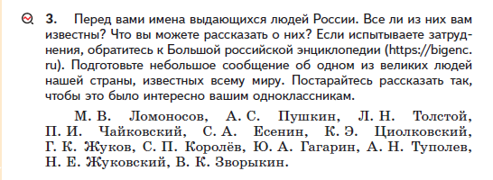
Учимся с Пушкиным.
Пушкин - это лучшее, что есть в каждом из нас. Это доброта и талант, смелость и простота, демократичность и жизнелюбие, верность в дружбе и бескрайность
в любви, уважение к труду и к людям труда...
Д.С. Лихачёв

Slide 7
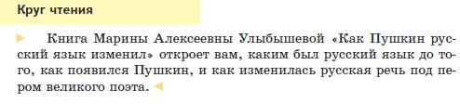
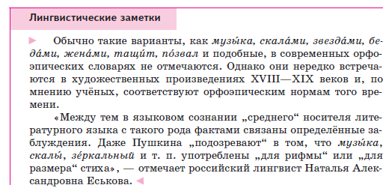
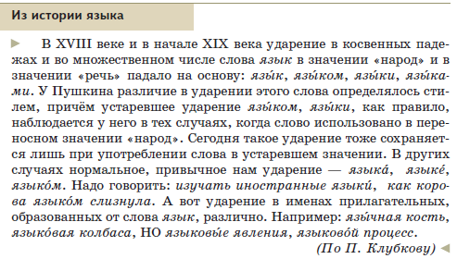
Учимся с Пушкиным

Slide 8
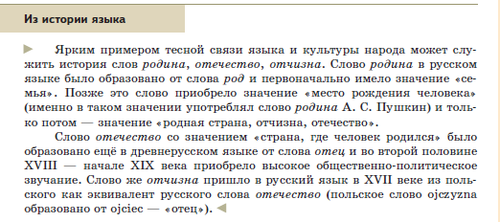
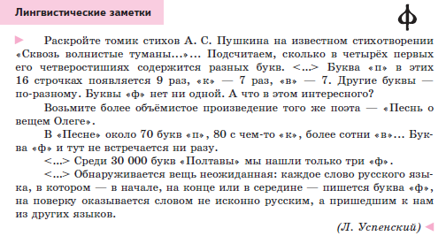
Учимся с Пушкиным

Slide 9
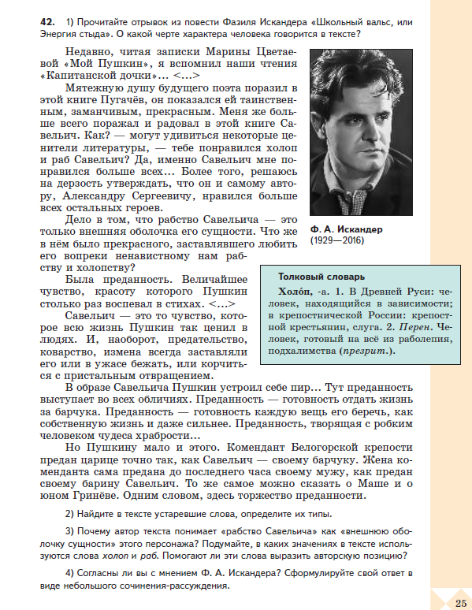
Учимся у Пушкина. Учимся с Пушкиным

Slide 10
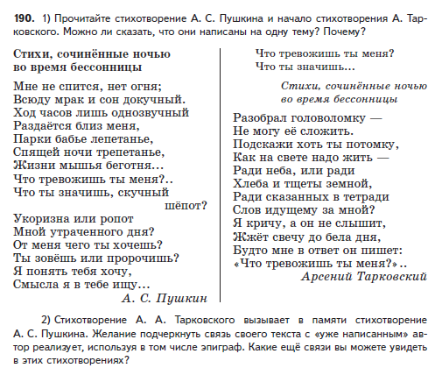
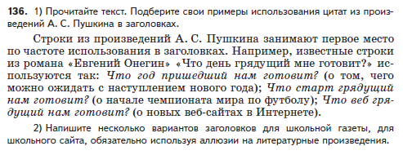
Учимся с Пушкиным

Slide 11
Учимся с Пушкиным
Дошкольники
Пушкин и детский сад
Музейная педагогика.
Начальная школа
Сказки
Стихи
Праздники.
Основная и старшая школа
Пушкин и история
Пушкин и физика
Пушкин и химия
Пушкин и биология
Пушкин и инфографика
Пушкин и журналистика
Здесь будут Ваши идеи

Slide 12
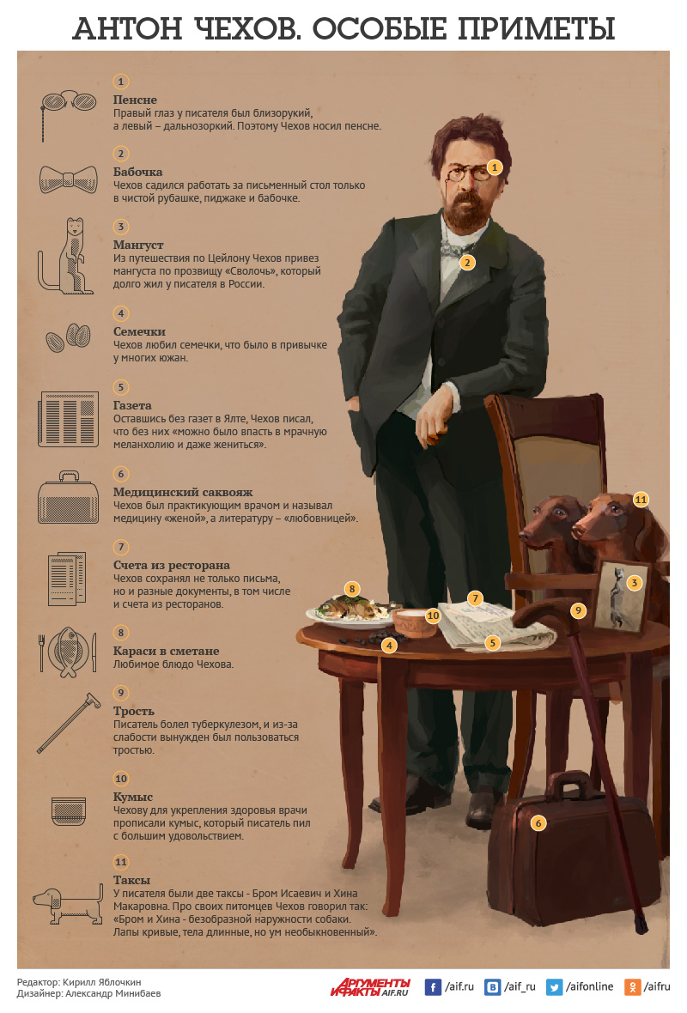
Инфографика
АЛЕКСАНДР ПУШКИН. АССОЦИАЦИИ
RUS_PROSVET

Slide 13
На фоне Пушкина! И птичка вылетает…
Самый белый в мире снег
Выпал в день твоей дуэли.
Кто знает, что такое слава!
Какой ценой купил он право,
Возможность или благодать
Над всем так мудро и лукаво
Шутить, таинственно молчать
И ногу ножкой называть?..
Я бы и агитки
вам доверить мог.
Раз бы показал:— вот так-то, мол,
и так-то...
Вы б смогли —у вас
хороший слог.
Мы копали бережно, не скоро,
Только грудь вздымалась горячо.
Вот он! Под лопатою сапера
Показалось смуглое плечо.
А я стою, как пред причастьем,
И говорю в ответ тебе:
Я умер бы сейчас от счастья,
Сподобленный такой судьбе.
Бывало, Пушкина читал всю ночь до зорь я
Про дуб зелёный и про цепь златую там.
И вот сейчас я нахожусь у Лукоморья,
Командированный по пушкинским местам.
Мы будем счастливы (благодаренье снимку!).
Пусть жизнь короткая проносится и тает.
На веки вечные мы все теперь в обнимку,
На фоне Пушкина! И птичка вылетает…

Slide 14
Пушкин, Вам за тридцать лет,
Вы совсем мальчишка, Пушкин!
Саранча:
23 мая – Летела, летела;
24 мая – И села;
25 мая – Сидела, сидела;
26 мая – Всё съела;
27 мая – И вновь улетела.
Коллежский секретарь
Александр Пушкин
Пока еще он жив,
Пока еще он дышит, —
Окликните его,
Пусть даже через век!…
Но — будто за стеклом — Он окликов не слышит
Рассеянно молчит
И щурится на снег…
Леонид Филатов

Slide 15
основано в 1930
БлагоДарю за внимание
Галина Васильевна Крюкова, ведущий методист
Отдела методической поддержки педагогов и образовательных организаций
GKryukova@prosv.ru
Все права защищены. Никакая часть презентации не может быть воспроизведена в какой бы то ни было форме и какими бы то ни было средствами, включая размещение в сети Интернет и
в корпоративных сетях, а также запись в память ЭВМ, для частного или публичного использования, без письменного разрешения владельца авторских прав. © АО Издательство «Просвещение», 2020 г.

